Slide 1

Thứ hai ngày 15 tháng 11 năm 2021
Toán
Luyện tập
(trang 52)

Slide 2
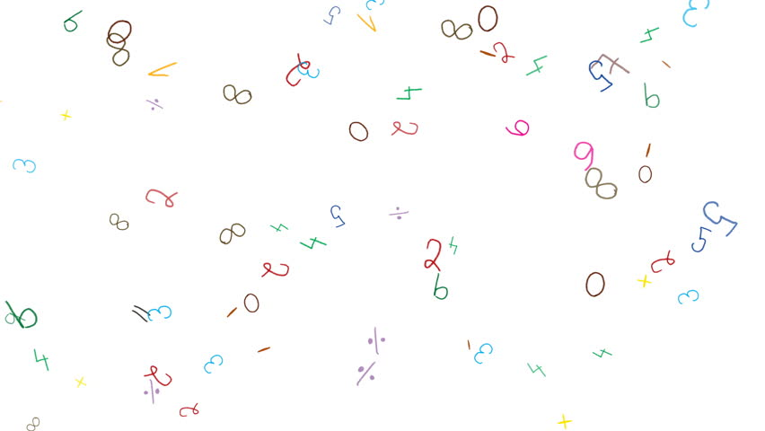

LUYỆN TẬP
Bài 1: Tính
a) 15,32 + 41,69 + 8,44
b) 27,05 + 9,38 + 11,23
15,32
27,05
+
41,69
+
9,38
8,44
11,23
65,45
47,66

Slide 3

LUYỆN TẬP
Bài 2: Tính bằng cách thuận tiện nhất
a) 4,68 + 6,03 + 3,97
b) 6,9 + 8,4 + 3,1 + 0,2
= 4,68 + (6,03 + 3,97)
= 4,68 + 10
= 14,68
= (6,9 + 3,1) + (8,4 + 0,2)
= 10 + 8,6
= 18,6
c) 3,49 + 5,7 + 1,51
d) 4,2 + 3,5 + 4,5 + 6,8
= (3,49 + 1,51) + 5,7
= 5 + 5,7
= 10,7
= (4,2 + 6,8) + (3,5 + 4,5)
= 11 + 8
= 19

Slide 4
LUYỆN TẬP
Bài 3: >, <, =
>
3,6 + 5,8 ……….. 8,9
=
5,7 + 8,8 ……….. 14,5
9,4
14,5
<
>
7,56 …… 4,2 + 3,4
0,5 …….. 0,08 + 0,4
7,6
0,48

Slide 5

LUYỆN TẬP
Bài 4: Một người thợ dệt ngày thứ nhất dệt được 28,4m vài, ngày thứ hai dệt nhiều hơn ngày thứ nhất 2,2m vải, ngày thứ ba dệt nhiều hơn ngàu thứ hai 1,5m vài. Hỏi cả ba ngày người đó dệt được bao nhiêu mét vải?
Bài giải
Ngày thứ hai ngư­ời đó dệt đư­ợc số mét vải là:
28,4 + 2,2 = 30,6 (m)
Ngày thứ ba ngư­ời đó dệt đ­ược số mét vải là:
30,6 + 1,5 = 32,1 (m)
Cả ba ngày ng­ười đó dệt đư­ợc số mét vải là:
28,4 + 30,6 + 32,1 = 91,1 (m)
Đáp số: 91,1 m

